Slide 1
Medición y seguimiento de las desigualdades relacionadas con el VIH
Utilizar las estimaciones sobre el VIH y otras fuentes de datos disponibles
... 2025

Slide 2
La Declaración Universal de los Derechos Humanos consagra la salud como un derecho
Los derechos humanos son derechos universales de todos los seres humanos, independientemente de su raza, color, sexo, idioma, religión, opinión política o de otra índole, origen nacional o social, posición económica, nacimiento o cualquier otra condición.
El derecho a la salud y otros derechos humanos relacionados con la salud son compromisos jurídicamente vinculantes consagrados en los instrumentos internacionales de derechos humanos. La Constitución de la OMS también reconoce el derecho a la salud.
Todo ser humano tiene derecho al nivel más alto posible de salud física y mental. Los países tienen la obligación legal de elaborar y aplicar leyes y políticas que garanticen el acceso universal a unos servicios sanitarios de calidad y aborden las causas profundas de las disparidades sanitarias, como la pobreza, la estigmatización y la discriminación.
El derecho a la salud es indivisible de otros derechos humanos, incluidos los derechos a la educación, la participación, la alimentación, la vivienda, el trabajo y la información.
La cobertura sanitaria universal (CSU) basada en la atención primaria ayuda a los países a hacer realidad el derecho a la salud garantizando a todas las personas un acceso asequible y equitativo a los servicios sanitarios.

Slide 3
Desigualdades e inequidades sanitarias
Las desigualdades son diferencias mensurables en el estado de salud, o los determinantes del estado de salud, entre subgrupos de población.
  Cuando hablamos de desigualdades en el VIH, nos centramos en las diferencias medibles en los riesgos y vulnerabilidades, el acceso y la utilización de los servicios y los resultados del VIH (infección y muerte relacionada con el sida) entre esos subgrupos.
Las desigualdades son diferencias injustas, injustas, evitables y remediables.
Para abordar las desigualdades, necesitamos medirlas y controlarlas, centrándonos en las que son injustas, evitables y remediables.

Slide 4
El ciclo de seguimiento
Determinar el alcance del seguimiento.
Población, indicadores y dimensiones
Obtener datos
Evaluar la disponibilidad de datos cuantitativos
Analizar los datos
Datos desglosados y medidas de síntesis
Resultados del informe
Audiencia, alcance, contenido, método de presentación
Traducción de conocimientos
Informar los cambios, aumentar la responsabilidad, la mejora
Reproducido de OMS, Seguimiento de la desigualdad en salud sexual, reproductiva, materna, neonatal, infantil y del adolescente.
Notes:
Paso 1: Considerar el propósito y el alcance de la supervisión, incluida la determinación de la población, los indicadores de salud y las dimensiones de la desigualdad en los que se centrará la supervisión de la desigualdad.
Paso 2: Evaluar la disponibilidad de datos cuantitativos tanto para los indicadores de salud como para las dimensiones de la desigualdad y asegurarse de que los datos son suficientes para proceder al seguimiento .
Paso 3: Preparar los datos desglosados y calcular las medidas resumidas de desigualdad.
Paso 4: Aclarar la audiencia y el propósito del informe, seleccionar el alcance del informe, definir el contenido técnico del informe, decidir los métodos de presentación de los datos y adherirse a las mejores prácticas de elaboración de informes.
Paso 5: Facilitar la asimilación de los resultados del seguimiento para informar de los cambios que aceleren las mejoras entre las poblaciones afectadas y los subgrupos de población, y mejorar la rendición de cuentas al respecto.

Slide 5
Decidir las poblaciones
Población general
Poblaciones clave | Hombres homosexuales y otros hombres que tienen relaciones sexuales con hombres
 | Trabajadores del sexo
 | Personas que se inyectan drogas
 | Personas transgénero
 | Personas en entornos cerrados
Cualquier otra población especial | Personas de interés humanitario
 | Migrantes
 | Clientes de profesionales del sexo y parejas de poblaciones clave
 | ...

Slide 6
Identificar indicadores para el seguimiento de la desigualdad
Impacto | Incidencia del VIH y nuevas infecciones por el VIH
 | Muertes relacionadas con el sida
 | Transmisión vertical
Resultados / Cobertura | Cascada de pruebas y tratamiento (estado de conocimiento, TAR, carga viral)
 | Tratamiento de casos de meningitis criptocócica y tuberculosis
 | Prevención de la transmisión vertical
 | Servicios de prevención: PrEP, uso del preservativo, inyección segura
 | Estigma y discriminación
Salidas | Acceso a los servicios de tratamiento (TAR, pruebas de carga vírica, pruebas de CD4, pruebas criptocócicas)
 | Acceso a las pruebas del VIH
 | Acceso a la atención prenatal, incluidas las pruebas del VIH
 | Acceso a los servicios de prevención (PrEP, preservativos, agujas y jeringuillas, TAO)

Slide 7
Identificar las dimensiones relevantes de la desigualdad
Sexo | Mujer
 | Hombre
 | Transgénero
Edad | Adultos / Niños
 | Grupos de edad más finos
Área administrativa | Nivel uno (provincias)
 | Nivel dos (distritos)
 | Niveles inferiores (salas)
Residencia | Urbano / Rural
Riqueza | Quintiles de riqueza
Nivel educativo | Sin estudios / Primaria / Secundaria / Post secundaria

Slide 8
Realice un mapeo de fuentes de datos y disponibilidad de datos
Fuente de datos | Indicadores | Disponibilidad de datos | Dimensiones de la equidad
Salida del espectro | Incidencia del VIH y nuevas infecciones | Anual, 1970-2024 | Sexo y edad (grupos de 5 años)
 | Muertes relacionadas con el sida
Entrada de espectro | Cobertura de pruebas y tratamientos | Anual, todos los años en los que se introduzcan datos de servicios/productos del programa | Sexo y edad (grupos de 5 años)
 | PTMI
 | Meningitis criptocócica pruebas y tratamiento

Slide 9
Realice un mapeo de fuentes de datos y disponibilidad de datos (continuación)
Fuente de datos | Indicadores | Disponibilidad de datos | Dimensiones de la equidad
Encuestas nacionales de hogares | Indicadores en cascada | Periódica, normalmente una cada 3-5 años; algunas encuestas pueden no tener todos los indicadores | Sexo, edad, comportamientos autodeclarados, quintiles de riqueza y educación, provincia/distrito, etc.
 | Uso del preservativo
 | Acceso a las pruebas
 | Acceso al ANC
Población clave IBBS | Comportamientos de riesgo y de protección, aceptación de pruebas / asesoramiento / prevención / atención | Periódica, normalmente una cada 3-5 años; algunas encuestas pueden no tener todos los indicadores | Sexo, edad; pero los lugares y la representación geográfica suelen ser limitados
Datos del programa | Personas o recuentos de prestación de servicios | Por estructura de la información, por ejemplo mensualmente en DHIS-2 | Geografía por estructura del sistema de información; sexo, edad

Slide 10
Preparar datos desglosados
Fuente de datos | Desagregación disponible
Espectro | Sexo (femenino / masculino)
 | Edad (adultos / niños)
 | Edad (10-19 / 15-24 / 15-49 / 50+ años)
 | Área administrativa (primer nivel para algunos países)

Slide 11
Preparar datos desglosados (continuación)
Fuente de datos | Desagregación disponible
Encuestas domésticas | Sexo (femenino / masculino)
 | Edad (bandas de edad de 5 años, pero normalmente se utilizan bandas mayores)
 | Riqueza (cuantiles de riqueza)
 | Urbano / Rural
 | Nivel educativo (sin estudios, primaria, secundaria, postsecundaria)
 | Área administrativa (primer y segundo nivel)
Población clave IBBS | Sexo (femenino / masculino), Género (mujeres / hombres / transexuales)
 | Edad (dependiendo de la encuesta, suele indicarse como <25 y >=25)
 | Zona administrativa o ciudad (sólo donde se realicen encuestas)
Datos del programa | Sexo (femenino / masculino)
 | Edad (según el sistema)
 | Área administrativa (primer y segundo nivel)

Slide 12
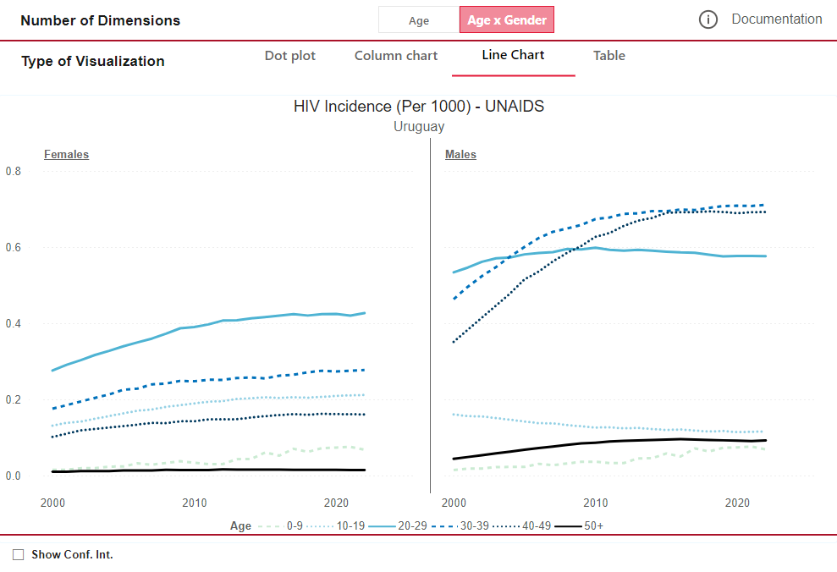
((Podemos evaluar)) una o varias dimensiones de la desigualdad (1/2)
Vemos tendencias diferentes según los grupos de edad y los sexos, la diferencia de edad es más prominente entre los hombres.
Fuente:
Estimación de Spectrum

Slide 13
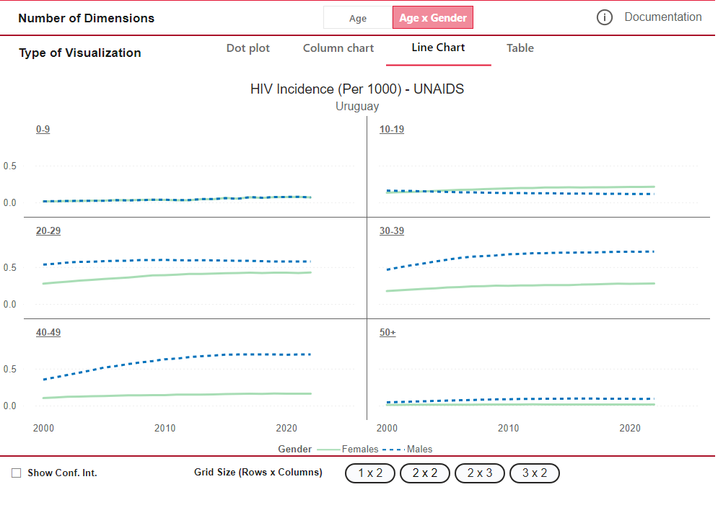
((Podemos evaluar)) dimensiones únicas o múltiples de la desigualdad (2/2)
La mayor diferencia entre sexos se da en el grupo de edad de 40-49 años, después en el de 30-39 y en el de 20-29. Hay que comprender mejor la tendencia entre las jóvenes de 10 a 19 años.
Fuente:
Estimación de Spectrum

Slide 14
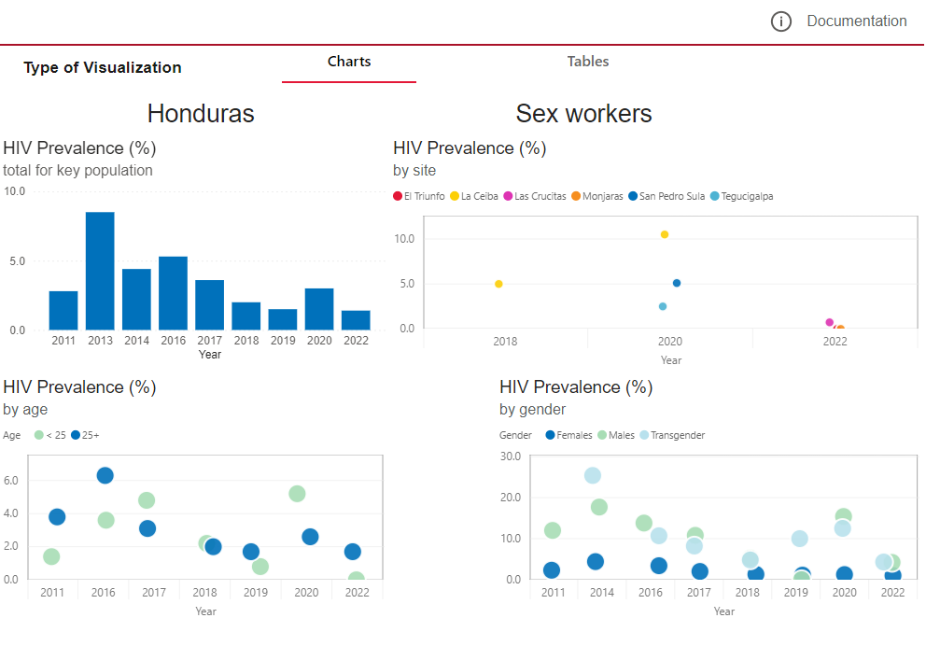
((Podemos examinar)) las desigualdades dentro de las poblaciones clave

Slide 15
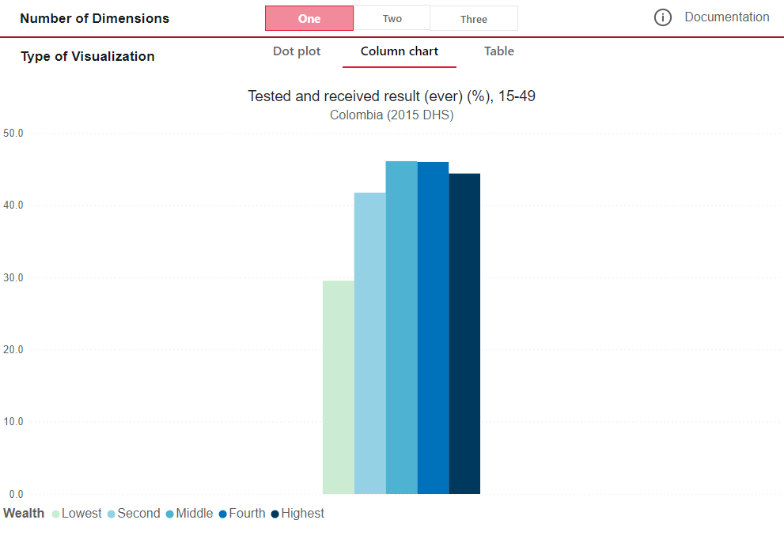
Examinar las múltiples dimensiones de la desigualdad ayuda a comprender mejor a las poblaciones que se quedan atrás

Slide 16
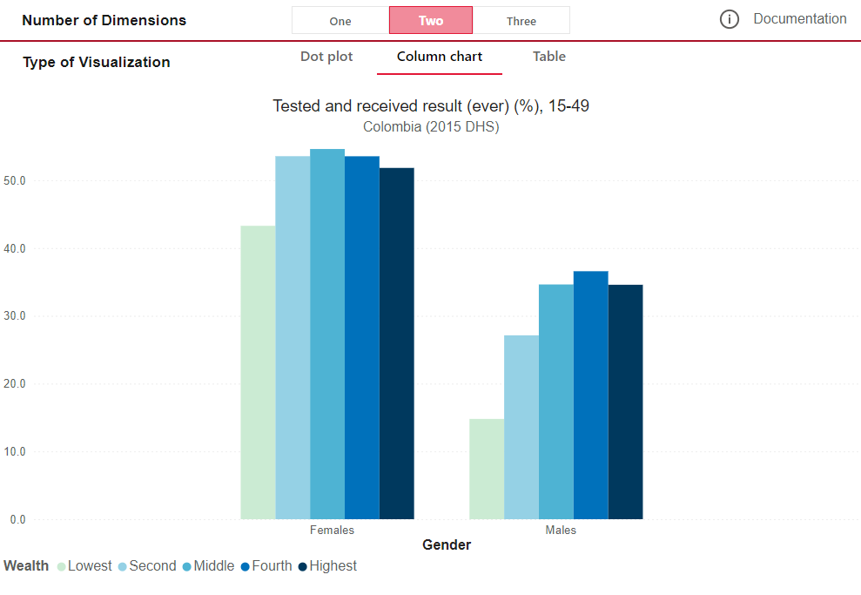
Examinar las múltiples dimensiones de la desigualdad ayuda a comprender mejor a las poblaciones que se quedan atrás

Slide 17
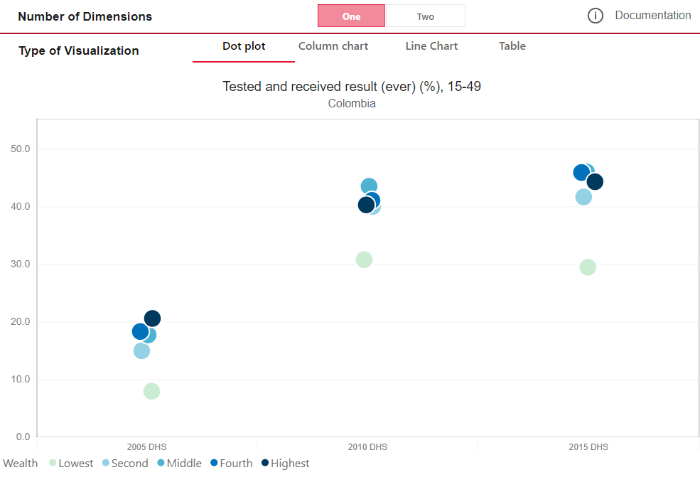
¿La desigualdad (ejemplo: por quintil de riqueza) aumenta o disminuye con el tiempo?

Slide 18
Calcular medidas resumidas de desigualdad
Medida resumen | Pros | Contras
Relación 1 como igualdad total | Unidad independiente | Es más difícil comunicar el significado Para el desglose en más de dos categorías, la selección del grupo base puede ser arbitraria Ratios entre dos proporciones, como la cobertura del tratamiento (o % Conocimiento-Estado, o % Carga Viral Suprimida) inestables en la cola
Diferencia: 0 como igualdad total | Fácil de entender | Dependiente de la unidad Las subpoblaciones deben ser comparables Más valioso para las decisiones programáticas; menos para las políticas

Slide 19
((Utilizando)) la proporción como medida de desigualdad
Fuente
Estimaciones de Spectrum /ONUSIDA

Slide 20
((Utilizar)) la diferencia como medida de desigualdad
Fuente
Estimaciones Spectrum /ONUSIDA

Slide 21
Cobertura del TAR ((tendencias)) entre niños frente a adultos
Fuente
Estimaciones Spectrum /ONUSIDA

Slide 22
Cobertura del TAR ((tendencias)) entre mujeres frente a hombres
Fuente
Estimaciones Spectrum /ONUSIDA

Slide 23
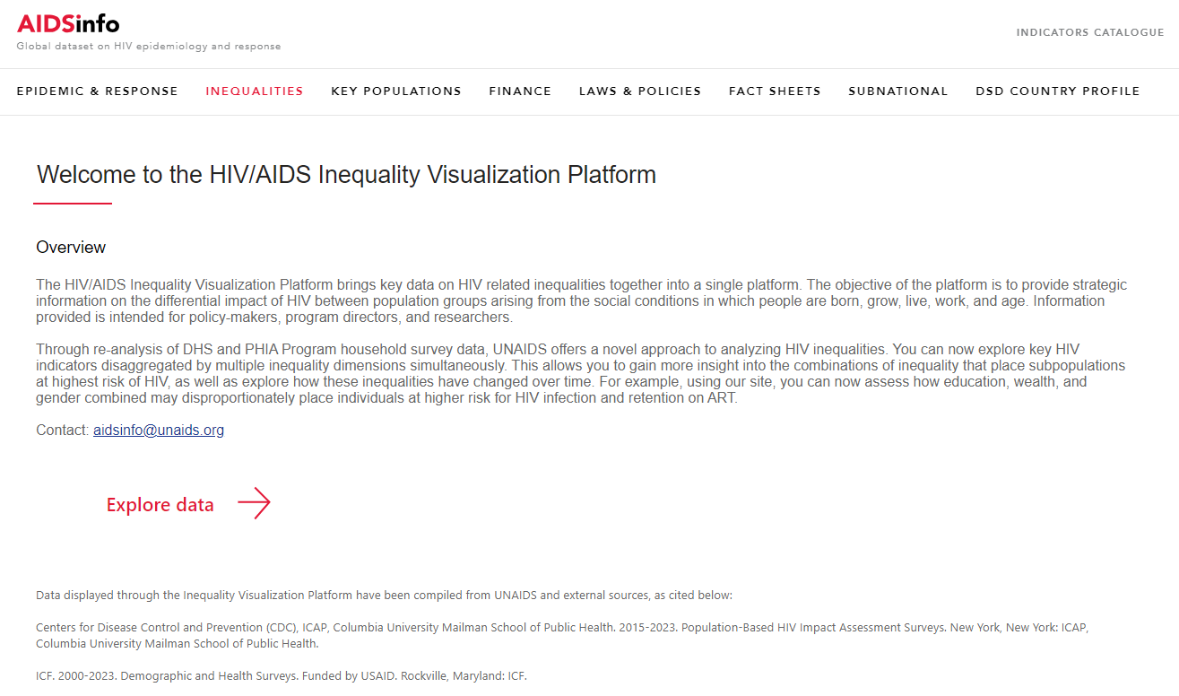
Herramientas para visualizar las desigualdades (1/2)

Slide 24
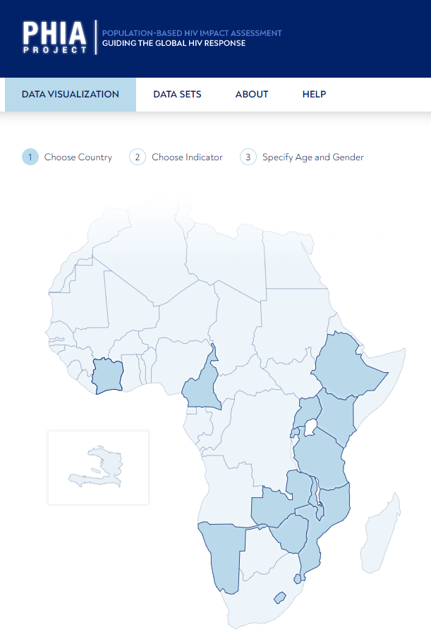
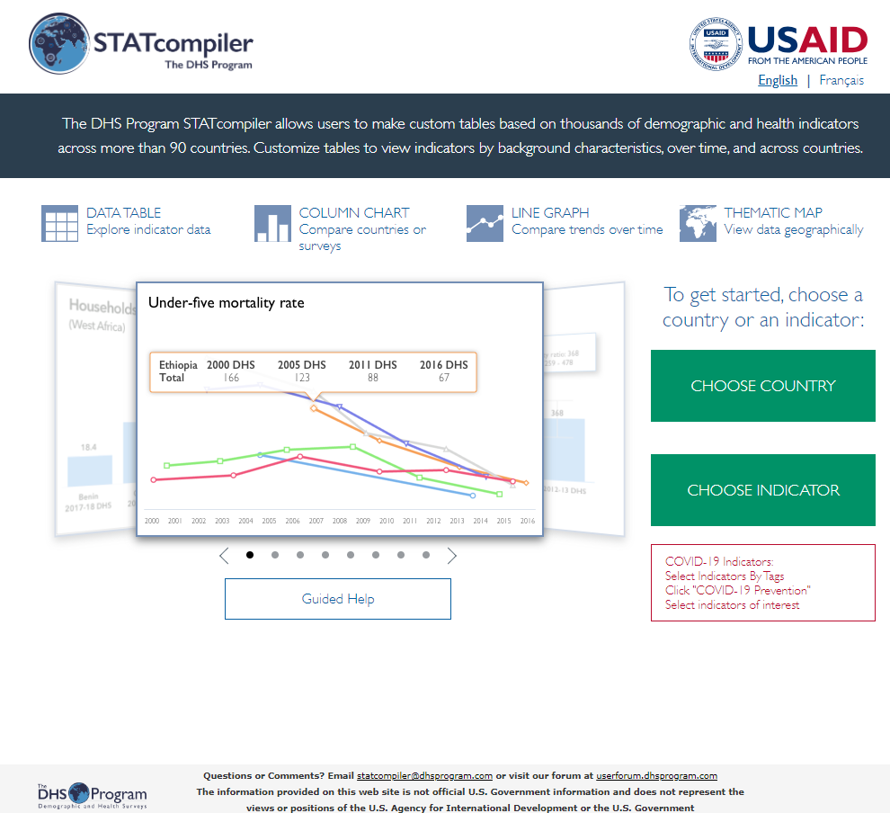
Herramientas para visualizar las desigualdades (2/2)

Slide 25
¿Cómo medirá y controlará su programa las desigualdades?
((¿Se limitará)) a la población en general o distinguirá a las poblaciones clave?
¿Qué indicadores y dimensiones clave de la desigualdad (desagregaciones) puede analizar?
Fuentes de datos disponibles: DHIS-2/datos de programas y Spectrum... ¿y encuestas de hogares y Naomi? ¿IBBS?
((¿Sólo mostrará)) Trazar datos desglosados por dimensiones seleccionadas... y medidas calculadas de desigualdad (ratio y/o diferencia)?
¿Incluirá el análisis en el informe de estimación nacional o en un informe aparte?
¿A qué partes interesadas clave quiere llegar con la difusión?
¿Cuáles son los mensajes políticos y programáticos concretos resultantes?

Slide 26
Comprender los determinantes distales (estructurales) y proximales (intermedios) de las desigualdades
Disponer del análisis es sólo el principio
Reproducido de OMS, un marco conceptual para la acción sobre los determinantes sociales de la salud

